Slide 1
Higher-Order Grammar のススメ
at ngcom (Sep. 11 2011)
稲葉 一浩

Slide 2
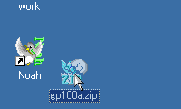
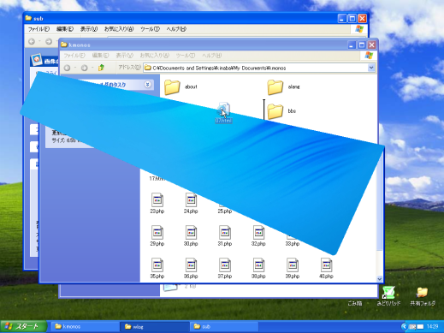
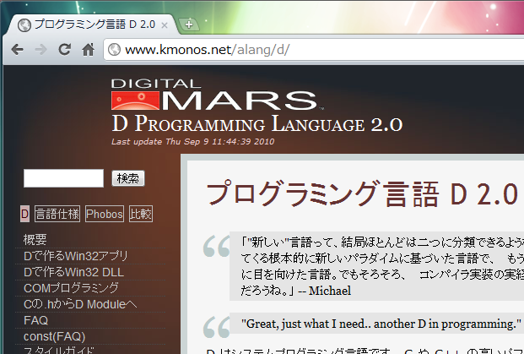
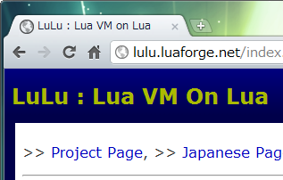
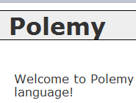
自己紹介
1998～ : Windows用ツール作り
稲葉 一浩
http://www.kmonos.net/
Twitter: @kinaba
2002～ : プログラミング言語いじり趣味など

Slide 3
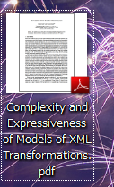
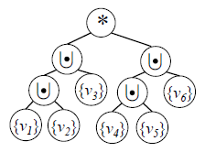
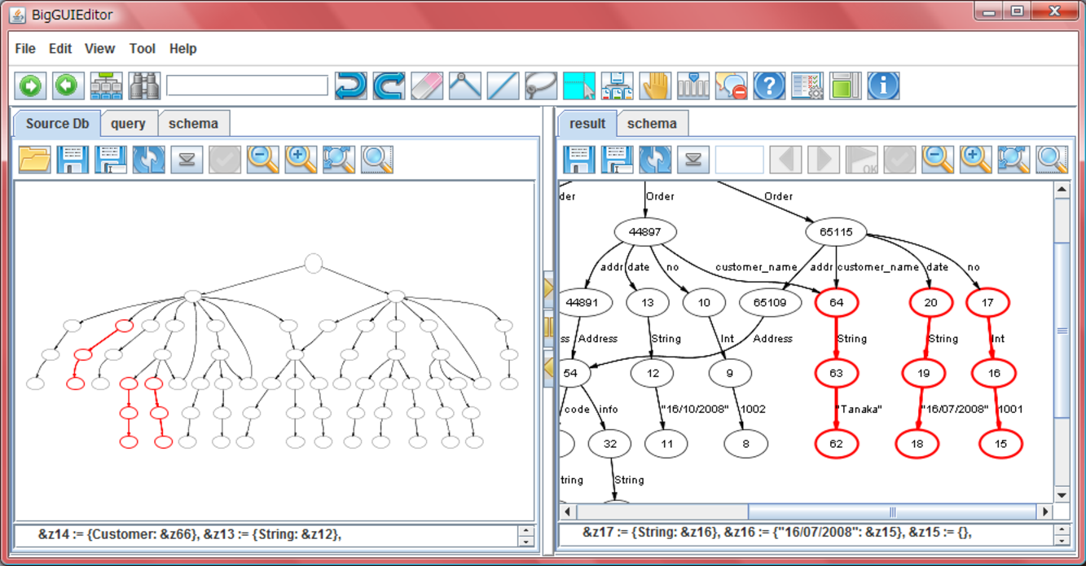
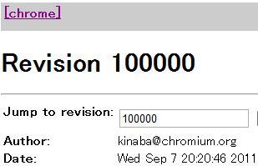
自己紹介
2004 ～ : 東大 <XML処理の理論的基礎>
2009 ～ : NII <双方向グラフ変換>
2011 ～ : Google <Chrome OS>

Slide 4
今日のお話
この頃やった話 →
Inaba and Maneth, “The Complexity of Tree Transducer Output Languages”, FSTTCS 2008
Inaba, “Complexity and Expressiveness of Models of XML Translations”, PhD Thesis, 2009
の一部
（の一部（に関連する））
話
注意事項
XML一切関係ない
いまのところ純粋に理論の話です
2004 ～ : 東大 <XML処理の理論的基礎>

Slide 5
Chomsky 階層 [1956]
Type-0 文法
A B ::= C “+” D A E
B A ::= C C C
(左辺に2文字以上あっていい文法)
文脈依存文法
E ::= T | E “+” T T ::= “(“ E “)” | “0” | “1”
文脈自由文法
正規文法
(a|b)*c(d|e*|f)

Slide 6
Chomsky 階層 [1956]
Type-0 文法
文脈依存文法
Good 表現力高い
Bad 文法として、書きにくい Bad Parsing等の計算量が重い
文脈自由文法
Good 使いやすい (yacc, grep, …)
Bad 表現力低め
正規文法

Slide 7
色々な拡張文法
Type-0 文法
文脈依存文法
多重文脈自由文法
TAG
ET0L-System
・・・
PEG
文脈自由文法
正規文法

Slide 8
Aho [1968]
Type-0 文法
文脈依存文法
添字文法
文脈自由文法
正規文法

Slide 9
Fischer [1968]
Type-0 文法
文脈依存文法
Eagerマクロ文法
添字文法
= Lazyマクロ文法
文脈自由文法
正規文法

Slide 10
マクロ文法とは
文脈自由文法の “非終端記号” が パラメータを取る文法
例1： インデントでブロックを表現 (Python風)
BLOCK(x) ::= STATEMENT(x) | STATEMENT(x) BLOCK(x)
STATEMENT(x) ::= S_IF(x) | S_WHILE(x) | S_EXPR(x)
S_IF(x) ::= x if EXPR \n BLOCK(x \t)
S_WHILE(x) ::= x while EXPR \n BLOCK(x \t)
S_EXPR(x) ::= x E
E ::= E + E | E * E | …
PROGRAM ::= BLOCK()

Slide 11
マクロ文法とは
文脈自由文法の “非終端記号” が パラメータを取る文法
例2： 正規表現の後方参照的な
/<([a-z]+)>…</\1>/
XML ::= ELEMENT( [a-z]+ )
ELEMENT(tag) ::= < tag > … </ tag >

Slide 12
マクロ文法とは
Parser Generator の実装があるかどうかは知らない
論文はあった
“index長に依存した長さの先読みを行う構文解析器生成系“ 東達軌, 山口文彦，山崎克典 (東京理科大), 2008
インデントによるブロック表現に特化した、特殊な添字文法を扱う
http://www.nue.riec.tohoku.ac.jp/ppl2008/program.html

Slide 13
Eager と Lazy (遅延評価)
AORB ::= a | b
PAIR(x) ::= < x , x >
S ::= PAIR( AORB )
S にマッチする文字列を選びなさい(複数選択可)
“<a,a>”
“<a,b>”
“<b,a>”
“<b,b>”

Slide 14
Eager と Lazy
AORB ::= a | b
PAIR(x) ::= < x , x >
S ::= PAIR( AORB )
S にマッチする文字列を選びなさい(複数選択可)
“<a,a>” Eager Lazy
“<a,b>” Lazy
“<b,a>” Lazy
“<b,b>” Eager Lazy

Slide 15
Eager と Lazy
AORB ::= a | b
PAIR(x) ::= < x , x >
S ::= PAIR( AORB )
S
PAIR( AORB )
PAIR( a | b )
PAIR(a) または PAIR(b)
<a,a> または <b,b>
S
PAIR( AORB )
< AORB , AORB >
< (a|b) , AORB >
< a, AORB > または < b, AORB>
…
<a,a> <a,b> <b,a> <b,b>

Slide 16
Eager と Lazy
Type-0 文法
文脈依存文法
どちらにも そっちでしか
書けない文法がある
Eagerマクロ文法
添字文法
= Lazyマクロ文法
文脈自由文法
※ 正確には、文法用語では、
・Lazy のことを OI
・Eager のことを IO
と呼びます。
正規文法

Slide 17
Eager と Lazy の使い分け
どちらでも変わらない (インデントは tab 1 固定)
Eager (任意個のspace。ただし同じブロックは同じ深さで)
Lazy (インデントは tab 1 または space 8 を同一視)
PROGRAM ::= BLOCK()
BLOCK(x) ::= S(x) | S(x) BLOCK(x)
S(x) ::= x if EXPR \n BLOCK(x NEST)
NEST ::= \t
NEST ::= “ ” | “ ” NEST
NEST ::= \t | “ ”

Slide 18
他の例 (Lazy)
データ型の宣言
List(Bool) にマッチするデータ
Nil
Cons(False, Nil)
Cons(True, Cons(False, Nil))
...
data List a = Nil | Cons a (List a)
List(a) ::= Nil | Cons(a, List(a))
Bool ::= False | True

Slide 19
Polymorphic Recursion
data Pair a b = P a b
data Pow2Seq a = S a | B (Pow2Seq (Pair a a))
Pair(a,b) ::= P(a,b)
Pow2Seq(a) ::= S(a) | B(Pow2Seq(Pair(a,a))
Pow2Seq(Bool) にマッチするデータ
S(False)
B(S(P(False,True)))
B(B(S(P(True,True),P(True,False))))
B(B(B(S( ...8個... ))))
「Polymorphic Recursion で表せる制約」＝「CbNマクロ文法で表せる制約」

Slide 20
ここから本題

Slide 21
高階マクロ文法 [Engelfriet&Schmidt 1977]
Type-0 文法
文脈依存文法
Lzy 3rd マクロ
Egr 3rd マクロ
Lzy 2nd マクロ
Egr 2nd マクロ
Egr 1st マクロ
添字 =
Lzy 1st マクロ
文脈自由文法
正規文法

Slide 22
マクロ文法の「パラメタ」を 高階にしてみよう！
TYPE1(h, b) ::= h { b }
TYPE2(h, b) ::= h begin b end
SS(t) ::= | S(t) SS(t)
S(t) ::= IF(t) | WHILE(t) | UBE
IF(t) ::= t(if E, SS(t))
WHILE(t) ::= t(while E, SS(t))
UBE ::= beginend S(TYPE2)
PROGRAM ::= SS(TYPE1)
if x<3 {
beginend while x<100 begin
if x%2==0 begin ... end
end
while x<200 { ... }
}

Slide 23
未解決（だった）問題
この人達は 文脈依存文法に 入りますか？
Type-0 文法
文脈依存文法
Lzy 3rd マクロ
Egr 3rd マクロ
Lzy 2nd マクロ
Egr 2nd マクロ
Egr 1st マクロ
添字 =
Lzy 1st マクロ
文脈自由文法
正規文法

Slide 24
Type-0 文法
Eager なら Yes
[Maneth 02]
文脈依存文法
Lzy 3rd マクロ
Egr 3rd マクロ
Lzy 2nd マクロ
Egr 2nd マクロ
添字 =
Lzy 1st マクロ
Egr 1st マクロ
文脈自由文法
正規文法

Slide 25
Type-0 文法
Lazy でも Yes !!
[Inaba&Maneth 08]
文脈依存文法
Lzy 3rd マクロ
Egr 3rd マクロ
Lzy 2nd マクロ
Egr 2nd マクロ
添字 =
Lzy 1st マクロ
Egr 1st マクロ
文脈自由文法
正規文法

Slide 26
別の見方： 構文解析の計算量
「こいつらの NSPACE(n) ⊆ EXPTIME 以下の構文解析アルゴリズムは 作れるか？」
Type-0 (Turingマシン)
文脈依存 NSPACE(n)
Lzy 3rd マクロ
Egr 3rd マクロ
Lzy 2nd マクロ
Egr 2nd マクロ
Egr 1st マクロ ⊆ P
添字 =
Lzy 1st マクロ ⊆ NP完全
文脈自由 ⊆ P
2k
※ k^{th} マクロ文法の 2^2^…^n 時間 構文解析はわりと簡単に作れる。
「も少しマシになりませんか？」
正規文法 DSPACE(1)

Slide 27
定理 [Inaba 09] [Inaba&Maneth 08]
Higher-Order Macro Grammar は
DSPACE(n)
➔ O(n) の空間計算量で構文解析できる
➔ せいぜい指数時間で構文解析できる
➔ (理論上は)文脈依存文法に書き直せる
NP 完全
➔ (P=NP でない限り) 多項式時間で解析するのは難しい
➔ 文脈依存言語の全てを書けるわけではない
「NP完全なので難しいと言えば難しいけど
そこまで絶望的に難しいわけではない！」

Slide 28
証明の方針
おおざっぱに言うと
「構文木のプリティプリンタ」を考える
構文解析とはその逆計算であると考える
頑張って（計算量爆発しないように）逆計算

Slide 29
高階マクロ文法の構文木
(Eagerの場合)普通の文脈自由文法と同じ
「どの構文規則を使ったか」をノードにした木
TYPE1(h, b) ::= h { b }
TYPE2(h, b) ::= h begin b end
SS(t) ::= | S(t) SS(t)
S(t) ::= IF(t) | WHILE(t) | UBE
IF(t) ::= t(if E, SS(t))
WHILE(t) ::= t(while E, SS(t))
UBE ::= beginend S(TYPE2)
PROGRAM ::= SS(TYPE1)
beginend if x<100 begin end
PROGRAM
SS[2]
TYPE1
S[3]
SS[1]
beginend
S[1]
TYPE2
IF
t
if
E
SS[1]
t

Slide 30
プリティプリンタ
単に構文木を interpret する関数
[Theorem: Engelfriet&Vogler 1988] 高階関数を使わず
n階関数だけを実行してn-1階関数のみに落とす
n-1階関数だけ実行してn-2階関数のみに落とす
...
1階関数を実行して普通のCFGの構文木に落とす
という n 個の一階関数の合成で書ける
pr₀
pr₁
pr_{n}
t_{n}
t_{n-1}
t_{n-2}
t₀
string

Slide 31
計算量
１段階 pretty print 関数 pr_{i} の入出力テスト問題
Input: tree x and tree y
Output: “f(x) = y” ?
が 時間計算量 O( t(|x|+|y|) ) 空間計算量 O( s(|x|+|y|) )で解けるなら （非決定性TMを使えば）全体はその総和で解ける
pr₀
pr₁
pr_{n}
t_{n}
t_{n-1}
t_{n-2}
t₀
string

Slide 32
計算量
「１段階pretty print関数 pr_{i} の入出力テスト問題」 を効率よく解きたい
Theorem: Eager なら P ∩ DSPACE(n)
Theorem: Lazy なら NP-complete ∩ DSPACE(n)
途中に出てくる木のサイズを確実に小さくしたい
pr₀
pr₁
pr_{n}
t_{n}
t_{n-1}
t_{n-2}
t₀
string

Slide 33
計算量
途中に出てくる木のサイズを小さくしたい
➔ Theorem: できる
pr₀
pr₁
pr_{n}
t_{n-1}
t_{n}
t_{n-2}
t₀
string
PR₀
PR₁
PR_{n}
t_{n}
t_{n-1}
t_{n-2}
t₀
string

Slide 34
ところで何に使うの？ （応用）
文法やその理論の主な応用先
自然言語向けの、文の構文解析
プログラミング向けの、ソース/データの構文解析
プログラミング言語の挙動の静的解析, Verification
バイオなど向けの、遺伝子情報などの解析

Slide 35
ところで何に使うの
高階関数や オブジェクトを使う言語だと
必然的に高階になる
文法やその理論の主な応用先
自然言語向けの、文の構文解析
プログラミング向けの、ソース/データの構文解析
プログラミング言語の挙動の静的解析, Verification
バイオなど向けの、遺伝子情報などの解析

Slide 36
文法を使った解析の例
リソース使用法解析
FILE* fp = fopen(filename, “r”);
while( !feof(fp) )
{ ... fread( ... ); ...}
fclose(fp);
PROG ::= “fopen” LOOP “fclose”
LOOP ::= “feof”
| “feof” “fread” LOOP
PROG ⊆ “fopen” (“feof” | “fwrite” | “fread” | “ftell”)* “fclose” ?

Slide 37
interface Stream { String readLine(); void close(); }
class FileStream extends Stream { ... }
void processFile( String name, Fun<void(Stream)> f ) { FileStream fp = new FileStream(name); f(fp); fp.close();
}
void echo( Stream input ) {
while( String line = input.readLine() ) println(line);
input.close();
}
void main() { processFile(“foo.txt”, echo); }
PROCESSFILE(f) ::= “fopen” f(“fread”, “fclose”)
ECHO(rd, cl) ::= LOOP(rd, cl) cl
LOOP(rd, cl) ::= rd | rd LOOP(rd, cl)
MAIN() ::= PROCESSFILE(ECHO)
MAIN ⊆ “fopen” (“feof” | “fwrite” | “fread” | “ftell”)* “fclose” ?

Slide 38
ところで何に使うの
こっちの応用
考えたい
文法やその理論の主な応用先
自然言語向けの、文の構文解析
プログラミング向けの、ソース/データの構文解析
プログラミング言語の挙動の静的解析, Verification
バイオなど向けの、遺伝子情報などの解析

Slide 39
終
Type-0 文法
文脈依存文法
Lzy 3rd マクロ
Egr 3rd マクロ
Lzy 2nd マクロ
Egr 2nd マクロ
添字 =
Lzy 1st マクロ
Egr 1st マクロ
文脈自由文法
正規文法

